Slide 1
6. Internet i elektronička pošta
6.4. Upotreba web-pošte

Slide 2
Što je elektronička pošta?
elektronička pošta (e-mail) jedan je od najpopularnijih i najkorištenijih internetskih servisa
namijenjena je razmjenjivanju (slanju i primanju) tekstnih poruka elektroničke pošte
svakoj e-mail poruci mogu biti priložene datoteke (slike, glazba, dokumenti i sl.) koje zovemo privitak (attachment)

Slide 3
Kako izgleda jednostavan način komunikacije elektroničkom poštom?
za sudjelovanje u slanju i primanju elektroničke pošte svaki sudionik mora imati svoju adresu kako bismo znali komu šaljemo elektroničku poštu i od koga je primamo
nakon što pošiljatelj pošalje poruku, poruka se smješta u primateljev poštanski sandučić
pristiglu poštu primatelj može otvoriti naknadno

Slide 4
Što je web pošta?
web-pošta je sustav elektroničke pošte na webu
prijava u sustav počinje pokretanjem web-preglednika i učitavanjem web-stranice (Google, Yahoo!, MSN, CARNet, Iskon, T-com) koja omogućuje takvu uslugu

Slide 5
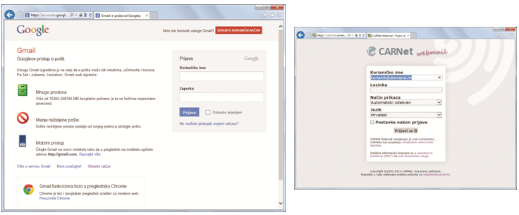

Slide 6
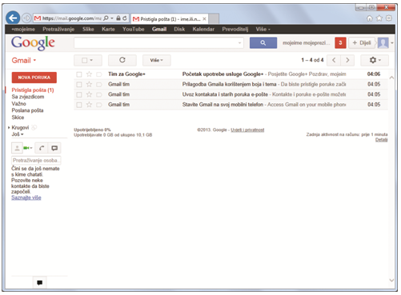
za prijavu upišite svoje korisničko ime i lozinku te zatim kliknite na gumb Prijava
nakon što se prijavite u sustav otvorit će se početni ekran

Slide 7
Mape elektroničke pošte
Pristigla pošta sadrži sve poruke koje ste primili, pročitane i nepročitane (broj novih poruka vidite pokraj naziva mape)
Poslana pošta sadrži sve poruke koje ste poslali
u mapi Skice (Gmail) ili Nedovršene poruke (CARNet) nalaze se poruke koje ste započeli, a niste dovršili (poslali)
u mapi Otpad, slično kao u Košu za smeće (Recycle Bin) s radne površine operacijskog sustava, nalaze se obrisane poruke

Slide 8
Središnji dio prozora
prikazuje sadržaj izabrane mape
sve neotvorene (nepročitane) poruke jasno su istaknute tamnijom bojom
iz ovoga prikaza možete saznati:
ime pošiljatelja poruke (tko je poruku poslao)
naslov poruke
datum i vrijeme kad je poruka poslana
klikom na gumb Nova poruka započinjete novu poruku

Slide 9
Adresa elektroničke pošte
adresa može biti oblika ime.prezime ili u obliku nadimka
ime.prezime@gmail.com (Google)
ime.prezime@skole.hr (CARNet)
znak @ čita se [et] (od engleske riječi at), a znači pri ili kod
znak @ pišemo tako da istodobno pritisnemo tipke AltGr + V
u gornjemu desnom kutu vidljivi su podatci vašega profila koji će biti dostupni drugim korisnicima interneta
prije objave podataka ili otvaranja računa obvezno se savjetujte s roditeljima i predmetnim nastavnikom

Slide 10
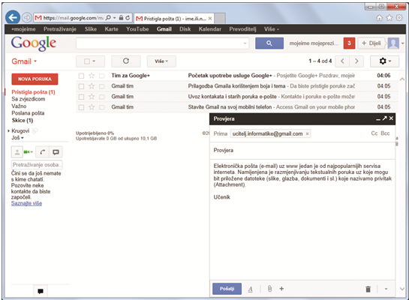
Kako napisati i poslati poruku Gmail?

Slide 11
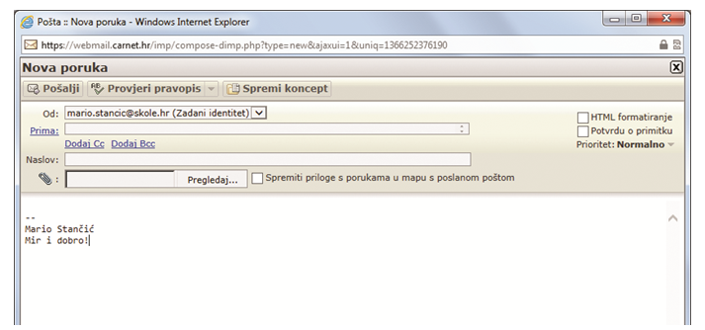
Kako napisati poruku CarNet?

Slide 12
1 | U okvir Prima upišite adresu primatelja poruke. Za istodobno slanje većem broju primatelja primatelje odvojite znakom točka sa zarezom (;)
2 | Upišite naslov poruke (temeljno značenje poruke) jer je to znak kulture i poštovanja. Osim toga važno je znati da će antivirusni programi mail bez naslova poruke proglasiti neželjenom porukom (spam).
3 | Ako želite poruci priložiti datoteku, kliknite na znak spajalice. Otvorit će se uobičajen dijaloški okvir za otvaranje datoteka. Označite datoteku koju želite pridružiti poruci.
4 | U središnji dio prozora upisujete sadržaj poruke ili tijelo poruke. Tekst poruke pišete uobičajenim oblikom (veliko i malo slovo). Pisanje samo velikim slovima smatra se vikanjem. U pisanju poruka vrijede sva opća pravila pristojnosti i kulture. Kako adresa elektroničke pošte nije obveznog oblika, dobra je praksa na kraju sadržaja upisati svoje ime i prezime
5 | Nakon što ste napisali poruku i provjerili moguće pravopisne pogreške, klikom na gumb Pošalji poslat ćete je navedenom primatelju ili primateljima
6 | Ako poruku niste dovršili, klikom na gumb Spremi sada (Gmail) ili Spremi koncept (CARNet) poruku možete spremiti. Naknadno poruku možete otvoriti, dovršiti i poslati.

Slide 13
nakon što se poslali poruku u mapi Poslana pošta (Gmail) ili Poslane poruke (CARNet) vidjet ćete popis svih poslanih poruka elektroničke pošte
na primljenu poruku elektroničke pošte možete i odgovoriti tako da primljenu poruku otvorite i kliknete na gumb Odgovori
u novootvoreni prozor upišite novo tijelo poruke te zatim kliknite na Pošalji
u ovom slučaju adresu pošiljatelja ne treba upisivati jer je već poznat

Slide 14
Registracija novog korisnika web-pošte
ako nemate otvoren korisnički račun web-pošte, to ćete jednostavno učiniti tako da pri prijavi u sustav kliknete na Prijavite se za Gmail
na novootvorenoj stranici za prijavu upišite tražene podatke i slijedite priložene upute
u Gmailu možete sami izabrati korisničko ime i time odrediti naziv računa elektroničke pošte
nakon završetka prijave možete se koristiti svojim novim računom elektroničke pošte

Slide 15
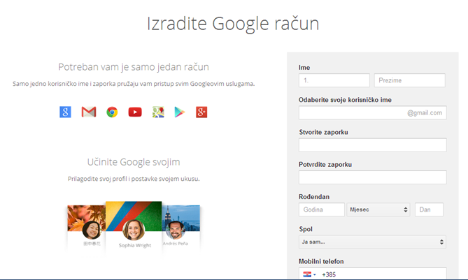

Slide 16
Pitanja za ponavljanje
Što je web-pošta?
S kojim je primjerom iz prakse možemo najlakše usporediti?
Navedi neke davatelje usluge web-pošte
Tko je pošiljatelj?
Tko je primatelj?
Što se nalazi u zaglavlju poruke?
Što se nalazi u tijelu poruke?
Što je privitak (attachment)?

